Slide 1
Интерактивная игра «Весёлая гусеница»
Муниципальное дошкольное образовательное учреждение детский сад комбинированного вида №2 «Радуга»
Подготовила:
воспитатель Галактионова Н.Г.
г.Заозерс, 2023 г.

Slide 2
Цель игры
Автоматизировать звуки Р-Рь в словах.
Учить составлять предложение по картинкам.

Slide 3
Описание игры
На 4 слайде изображена гусеница с твердым звуком «Р». Взрослый читает загадку, ребенок отгадывает. По щелчку открывается картинка-ответ. Ребенку необходимо определить местоположение звука в каждом слове (начало, середина, конец слова).
На 5 слайде выполняется аналогичная работа (только со звуком «Рь»).
На 6 и 7 слайдах ребенку необходимо вставить пропущенное слово в предложение, назвать слово со звуком «Р» и «Рь», определить его местоположение в предложении.

Slide 4
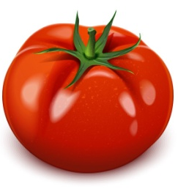
1.Любят труд, Не терпят скуки, Всё умеют Наши… (Руки)
2.В море плавает, в реке,
С плавниками, в чешуе.
Она ни с кем не говорит,
Пузырьки пускает и молчит. (Рыба)
3.Сумку носит впереди,
Хвост длиннющий позади.
Ловко скачет по двору Длинноногий… (Кенгуру)
4. По волнам дворец плывет,
На себе людей везет. (Корабль)
5.Знает весь кошачий мир, что хозяин в джунглях… (Тигр)
6.На него упал мой взор, Это вкусный ... (Помидор)
Notes:
Надо сказать где стоит звук

Slide 5
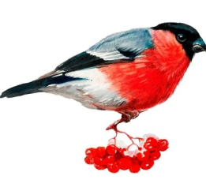
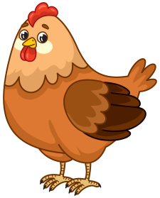
1.Это сочный корнеплод,
В огороде он растет.
Чаще красным он бывает,
К нам в салаты попадает,
На тарелку, в плошку, в миску.
Это – вкусная… (Редиска)
2. Бабка, старый дед и внучка,
Мышка, кот, собака Жучка
Вместе все меня смогли
Вытянуть из-под земли. (Репка)
3. Зайчик скачет по стене…
Зайчик прыгает во тьме…
Белый, кругленький как шарик.
А в руках моих …. (Фонарик)
4.Она кудахчет по утрам Неся яйцо в подарок нам. (Курица)
5. Красногрудый, чернокрылый,
Любит зёрнышки клевать,
С первым снегом на рябине.
Он появится опять (Снегирь)
6. Кораблям надёжный друг!
Лапой сжал морской я грунт.
И на дне морском лежу.
Крепко корабли держу… (Якорь)

Slide 6
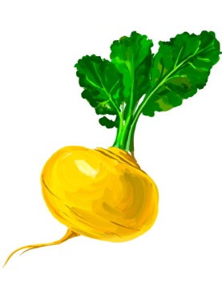
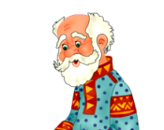
1.Вставь пропущенное слово в предложение. 2.Назови слово со звуком «Рь». 3.Назови местоположение звука в слове. 4.Назови местоположение слова «репка» в предложении.

Slide 7
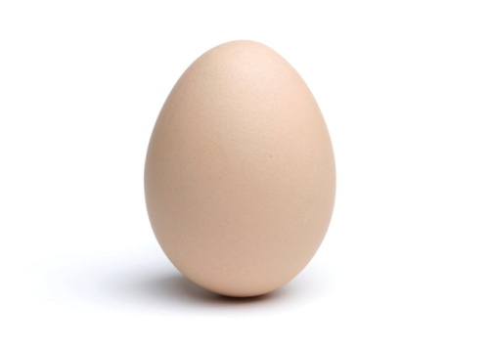
1.Вставь пропущенное слово в предложение. 2.Назови слово со звуком «Р». 3.Назови местоположение звука в слове. 4.Назови местоположение слова «курочка» в предложении.

Slide 8
Источники информации
http://mirdetstva5.ru/zagadki-pro-yakor?ysclid=loo87hfkg2164906332
https://pozdravok.com/scenarii/konkursy/zagadki-pro/snegirya/
https://kykyryzo.ru/загадка-про-фонарик-16-штук/?ysclid=loo8d9jzgi275161018
https://mamamozhetvse.ru/zagadki-pro-repku-dlya-detej-luchshie.html?ysclid=loo8dzi259905906120
https://mamamozhetvse.ru/zagadki-pro-redisku-dlya-detej-luchshie.html?ysclid=loo8f5xile114362817
https://aae.su/zagadki-pro-korabl.html?utm_referrer=https%3A%2F%2Fya.ru%2F
https://pozdravok.com/scenarii/konkursy/zagadki-pro/pomidor/
https://2karandasha.ru/zagadki-dlya-detey/pro-jivotnyh/pro-tigra
https://2karandasha.ru/zagadki-dlya-detey/pro-ptic/pro-kuricu/1912
https://afez.ru/zagadki-dlya-detej-s-otvetami/zhivotnye/kenguru
https://mamamozhetvse.ru/zagadki-pro-ryb-dlya-detej-36-luchshix.html?ysclid=loo5zy0vtx491892550
https://www.hobobo.ru/zagadki/zagadki-pro-ruki/?ysclid=loo8maibr2658724789
https://chertiynok.blogspot.com/2018/05/blog-post_22.html
https://triptonkosti.ru/7-kartinki/kenguru-kartinka-dlya-detej-na-prozrachnom-fone.html
https://gas-kvas.com/detskie-risunki/print:page,1,35403-korabl-detskij-risunok-kartinka-49-foto.html
https://stylishbag.ru/7-kartinki/yakor-kartinka-na-belom-fone.html
https://catherineasquithgallery.com/belye-fony/10953-snegir-na-belom-fone-91-foto.html
https://stylishbag.ru/4-kartinki/kartinka-fonar-dlya-detej-na-prozrachnom-fone-dlya-detej.html
https://arnfoto.ru/голова-гусеницы-картинки-для-детей/

Slide 9
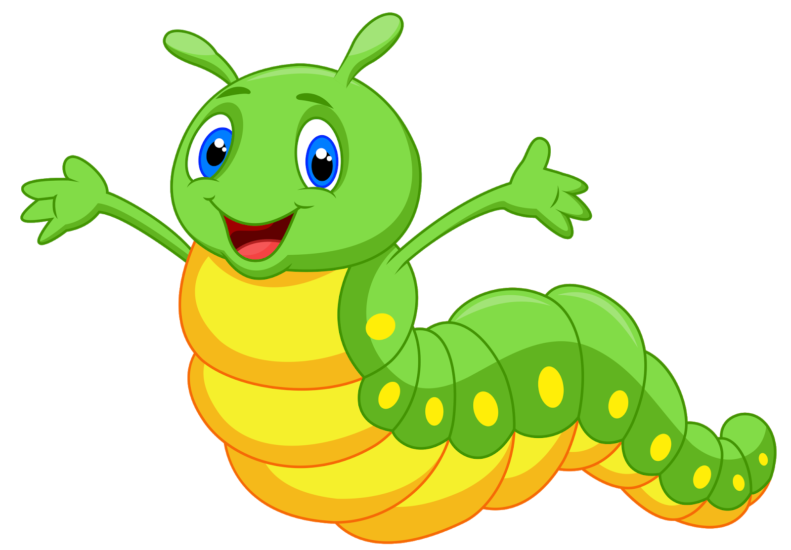
Спасибо за внимание!

